Slide 1



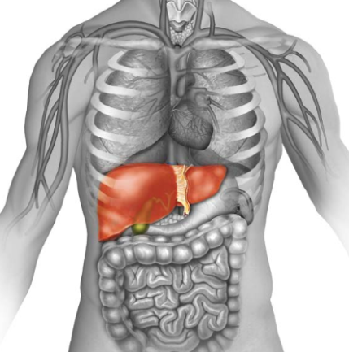

Séances de cas cliniques
JFR 2016:
Traumatismes abdominaux
FOIE
G.Lecoanet ACC
AS. Guerard IHN

Slide 2

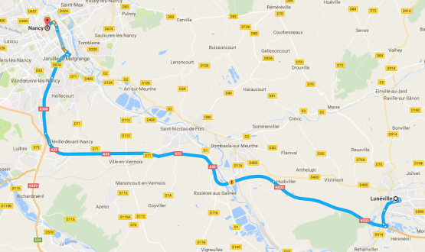
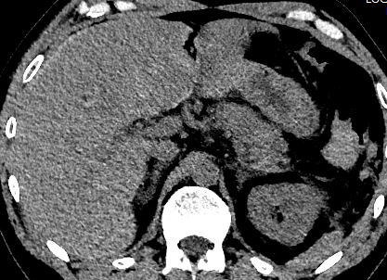
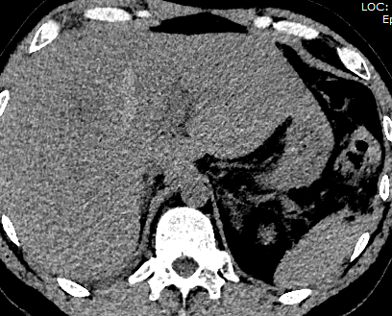
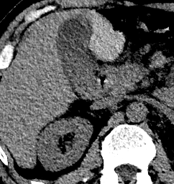
HDM:
Le 21/07/2015 à Lunéville
Patient de 44 ans AVP haute cinétique suite à une TS/IMV.
Hémodynamique stable. T°37
Douleurs de l’hypocondre droit et costales.
Glagow 14, pas de déficit neurologique
Aucune poche de sang transfusée
SCANNER TAP
Sans injection
Hématome intra-parenchymateux du segment IV hépatique
Hémopéritoine

Slide 3
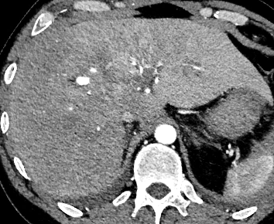
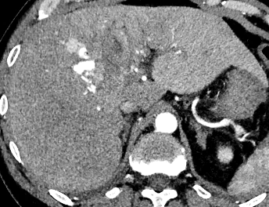
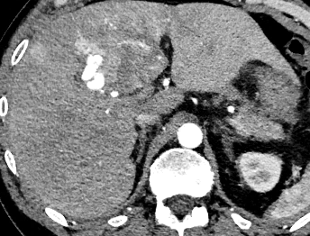
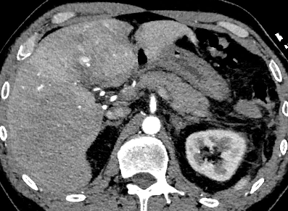
Phase artérielle
faux anévrisme intra-hépatique du lobe droit
Pas de saignement actif intrapéritonéal
Troubles perfusionnels du foie gauche

Slide 4
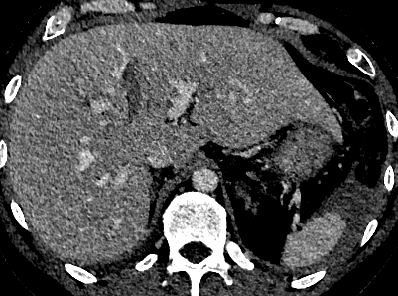
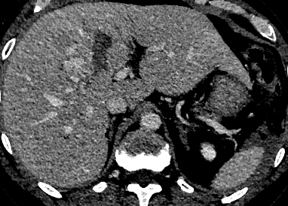
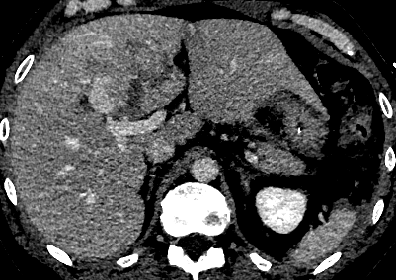
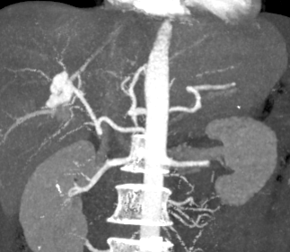
Phase portale
Lacération du segment IV
Faux-anévrysme compliqué d’une
Fistule artério-veineuse

Slide 5
Phase portale
Lacération du segment IV
Pseudo-anévrysme compliqué d’une
Fistule artério-veineuse

Slide 7
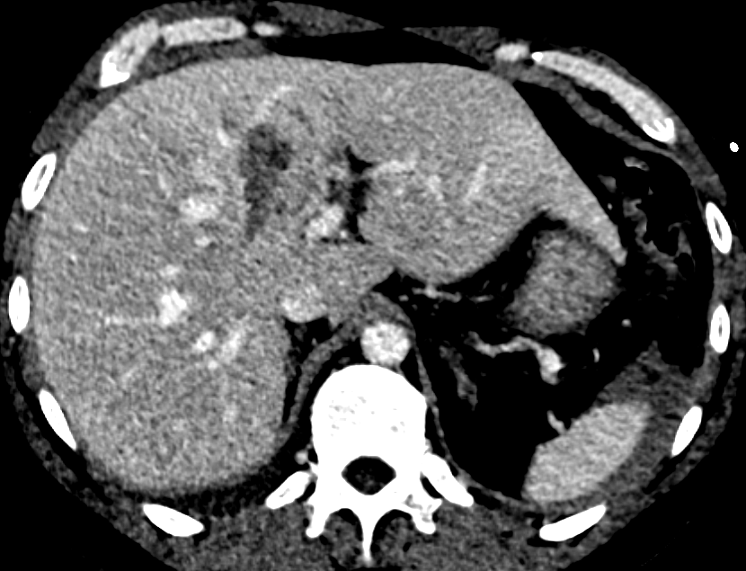
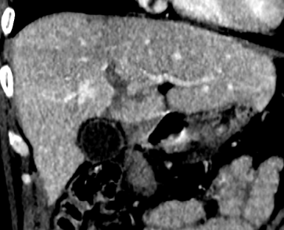
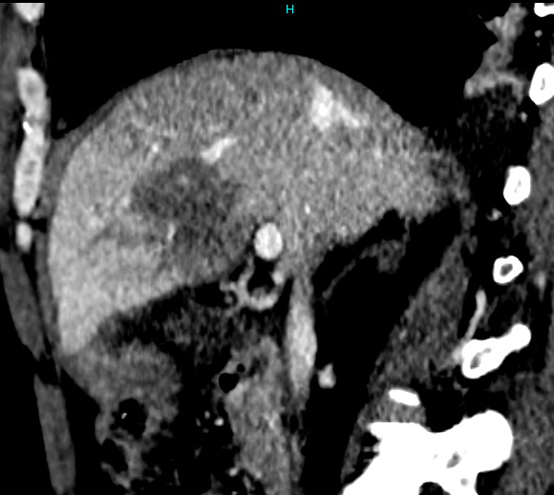
Mécanisme antéro-postérieur par choc direct

Slide 8
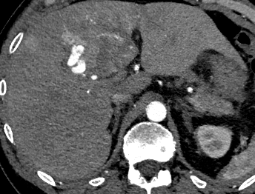
Mécanisme des lésions vasculaires:
Veine hépatique médiane
Lacération venant au contact de la VH médiane et de la branche de l'artère hépatique droite
Faux anévrysme "rompu " dans la veine hépatique
Moins à risque de rupture
branche de l'artère hépatique droite

Slide 9
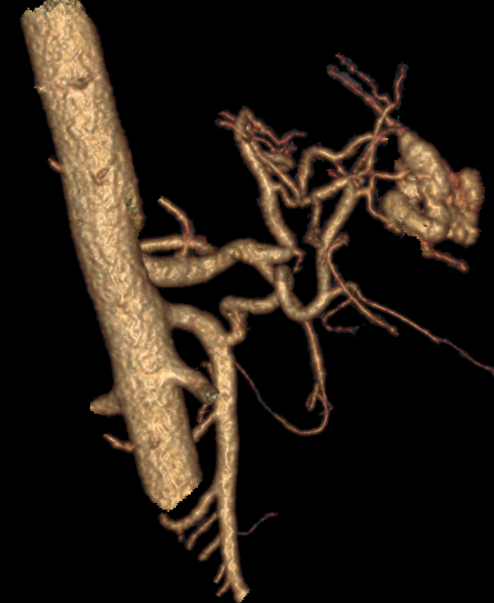
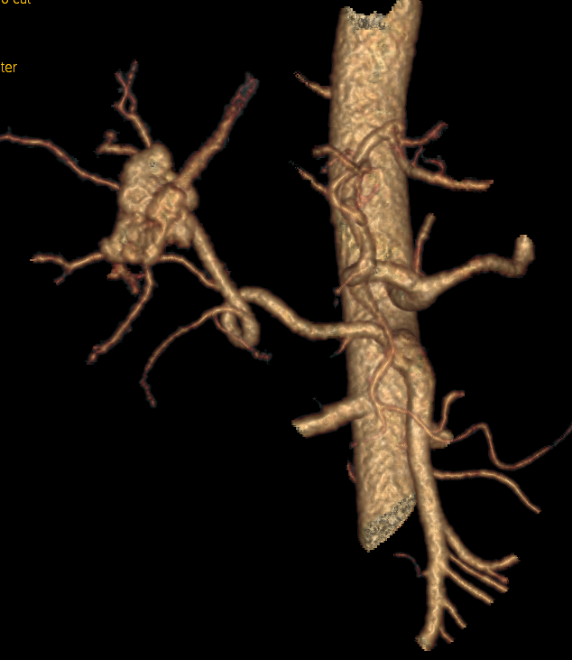
Volumineux pseudo-anévrisme développé au dépends d’une branche de l’artère hépatique droite (segments VII et VIII)
Fistule artério-veineuse avec opacification précoce de la veine hépatique médiane

Slide 10
RAPPELS
Classification des lésions hépatiques post-traumatiques :
Grade | Lésions
1 | Avulsion capsulaire: fracture superficielle < 1 cm Hématome sous-capsulaire < 1 cm épaisseur Infiltration péri-portale
2 | Fracture de 1 à 3 cm de profondeur Hématome central ou sous-capsulaire de 1 à 3 cm de profondeur
3 | Fracture(s) > 3 cm Hématome central ou sous-capsulaire > 3 cm
4 | Hématome sous-capsulaire ou central > 10 cm Destruction tissulaire ou dévascularisation d’un lobe
5 | Destruction tissulaire ou dévascularisation des 2 lobes Lésions des veines hépatiques ou VCI rétro-hépatique
Mirvis:
Mirvis SE et Al. Blunt hepatic trauma in adults: CT-based classification and correlation withprognosis and treatment. Radiology 1989;171:27—32.

Slide 11
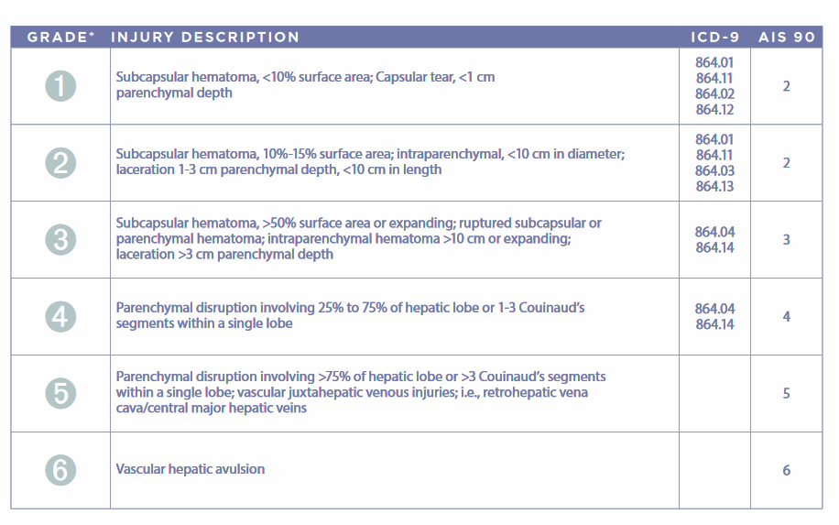

RAPPELS
Classification des lésions hépatiques post-traumatiques :
AAST:
Mais les classifications =
peu d’impact sur la PEC

Slide 12
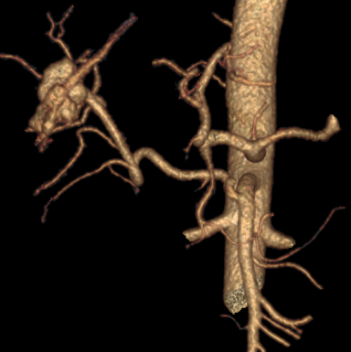
RAPPELS
Mots clés pour parler au chirurgien dans le cadre d’un traumatisme hépatique
AHG
Saignement actif
Atteinte des gros vaisseaux/variante anatomique
Nombre de segments atteints
TC
AHD
AMS
Chez notre patient on note: une artère hépatique gauche (tronc coeliaque) et une artère hépatique droite (issue de l'artère mésentérique supérieure)
Notes:
Dire que les classifications pas franchement d’impact sur la PEC → ce qu’attends le chir de nous
Nbre segments atteints → pas indicatif de la pEC mais risque > C°

Slide 13

En concertation avec le chirurgien et le réanimateur, quelle est la prise en charge la plus adaptée ?
Chirurgie en urgence pour Packing
B) Chirurgie pour hépatectomie en urgence
C) Radiologie interventionnelle pour embolisation
D) Surveillance
E) Compléter le bilan d’imagerie par une IRM hépatique

Slide 14
En concertation avec le chirurgien et le réanimateur, quelle est la prise en charge la plus adaptée ?
Chirurgie en urgence pour Packing
B) Chirurgie pour hépatectomie en urgence
C) Radiologie interventionnelle pour embolisation
D) Surveillance
E) Compléter le bilan d’imagerie par une IRM hépatique

Slide 15

RAPPELS
PEC des lésions hépatiques post-traumatiques :
Stabilité hémodynamique initiale ou après réanimation
Cercle vicieux sanglant :
PH<7.3
T°C < 35°C
Transfusion > 5 unités
NON
OUI
TDM injecté triphasique:
Grading lésionnel: Mirvis/AAST
Recherche saignement actif +++
Chirurgie immédiate
Laparotomie écourtée (damage control) et tamponnement péri-hépatique
Laparotomie écourtée (damage control) et tamponnement péri-hépatique
Pas de signes de gravité
Fuite vasculaire, hémopéritoine associé
TDM post-opératoire immédiat ou à 10-12h
Surveillance
Surveillance adaptée
Chirurgie différée si besoin
( fuite biliaire/ syndrome d’inflammation péritonéal)
Embolisation artérielle
Surveillance adaptée
Chirurgie différée si besoin
( fuite biliaire/ syndrome d’inflammation péritonéal)
Persistance saignement actif?
Non :
Laparotomie programmée entre J1 et J6
CHU ++
Réanimation
Chirurgien viscéral
Radiologie diagnostique et interventionnelle
Non :
Laparotomie programmée entre J1 et J6
Oui :
Embolisation post-opératoire
Letoublon et Al.(2016). Management of blunt hepatic trauma. Journal of Visceral Surgery, 153(4), 33-43.
Notes:
Chir différée: intérêt → moins invasive coelio ++ , conditions plus favorables → ne pas considérer cela comme un échec

Slide 16
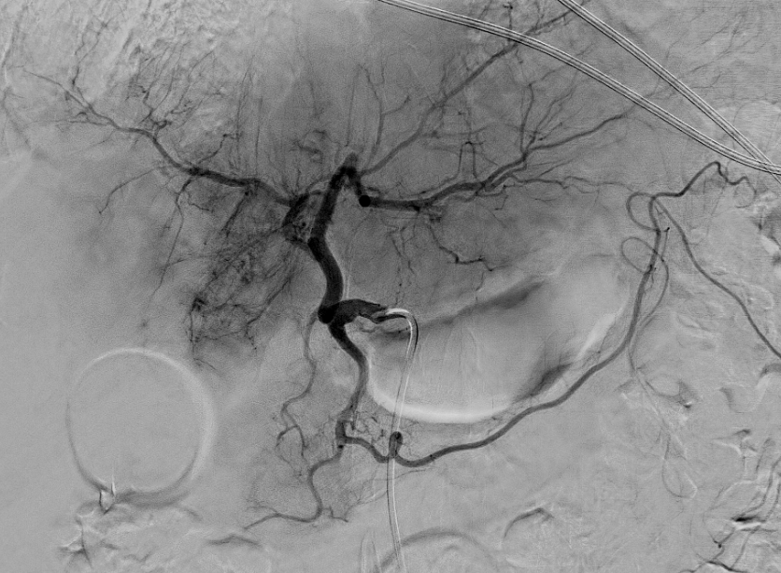
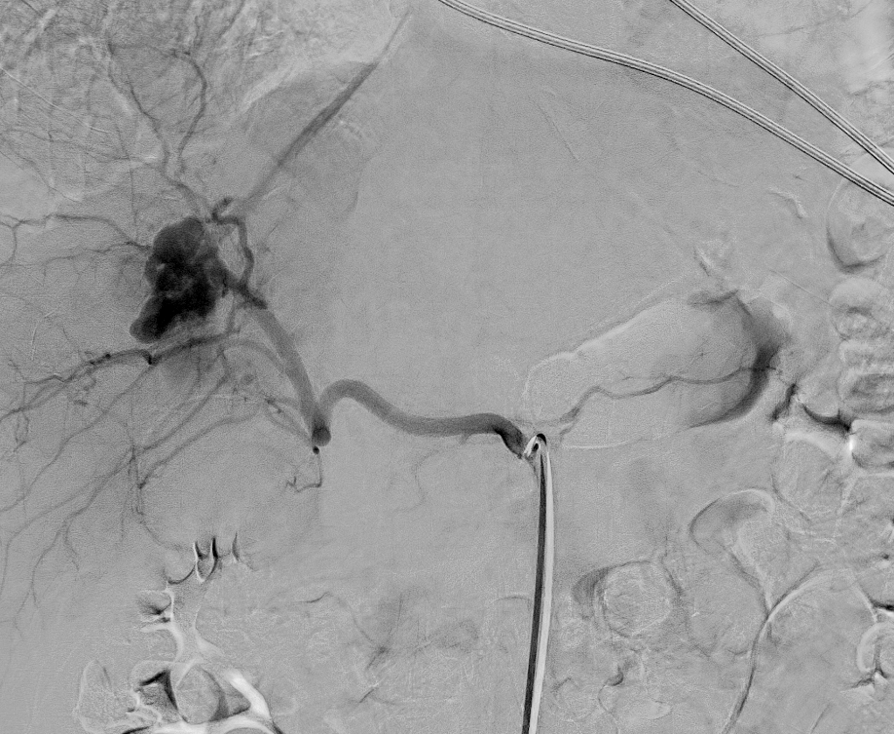
Le 22/07/2015 transfert au CHU de Nancy pour embolisation
KT de l’AMS:
Volumineux pseudo-anévrisme de l’artère hépatique droite.
Naissance proximale de l’artère nourricière sur le tronc de l’AH droite et à destinée du segment VIII
Remplissage rapide.
KT du TC:
Branche gauche n’alimentant pas le plus volumineux pseudo-anévrisme.

Slide 17
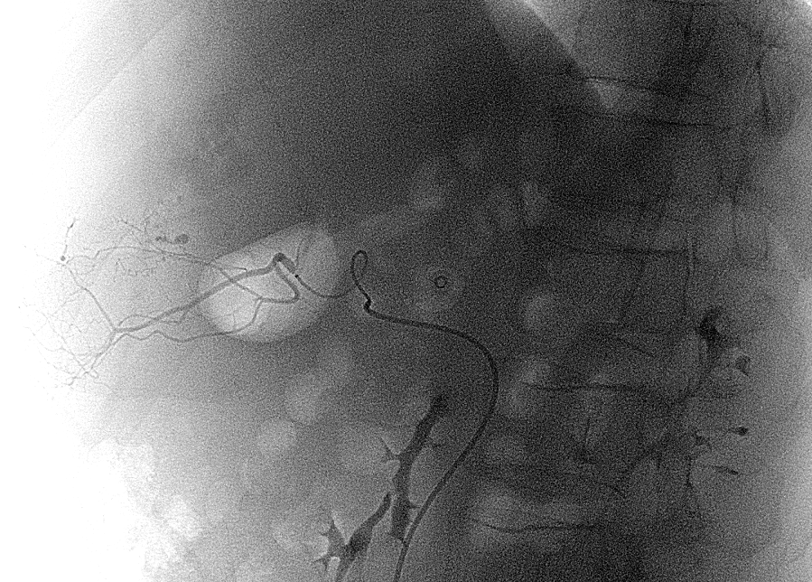
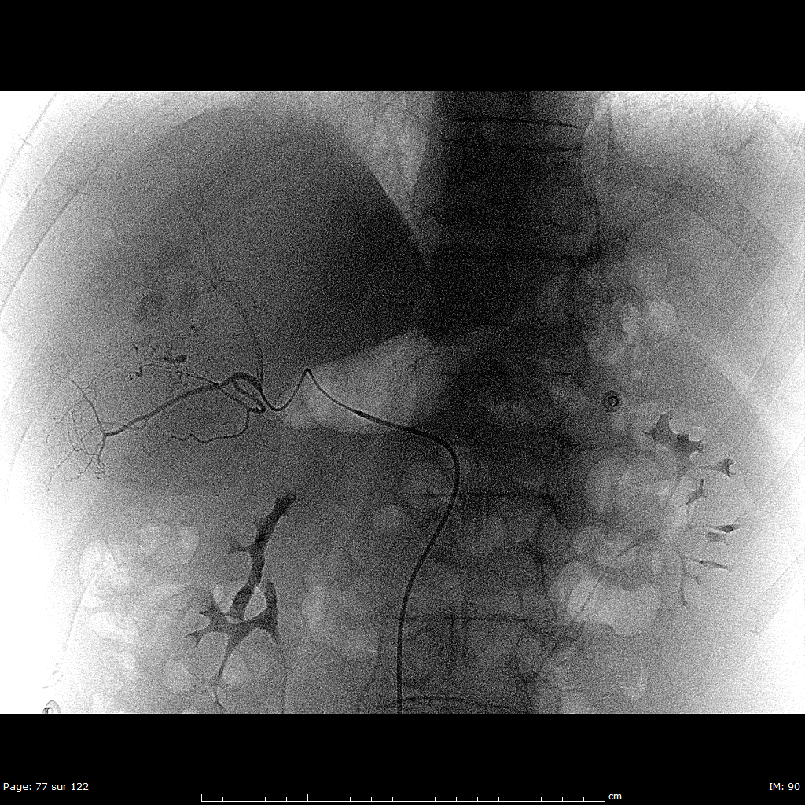
CBCT (cone beam computed tomography):

Slide 18
Juste pour le fun !
CBCT (cone beam computed tomography):
Micro-anévrismes de l’artère cystique

Slide 19
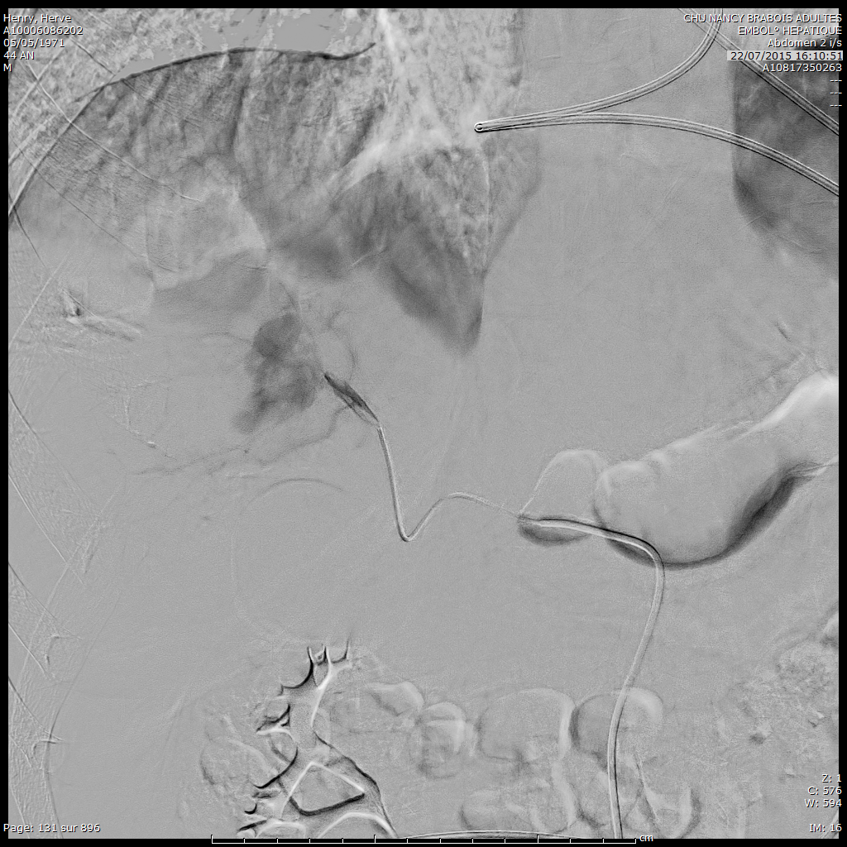

Problème :
Échec du cathétérisme hyper sélectif du faux anévrisme
Que décidez-vous ?
Notes:
na

Slide 20
Échec du cathétérisme hyper sélectif du faux anévrisme
Que décidez-vous ?
Embolisation non sélective de l’artère hépatique droite
B) Arrêt du geste et appel du chirurgien
C) Arrêt du geste, contrôle scanographique
et nouvelle tentative angiographique
D)Abord veineux complémentaire par voie jugulaire
E) Ponction percutanée sous échographie et embolisation avec agent liquide (Colle, Onyx®)

Slide 21

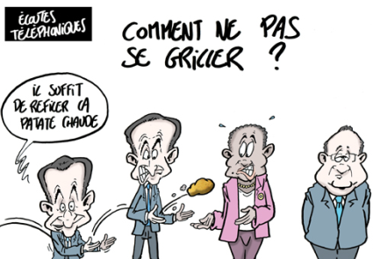
Échec du cathétérisme hyper sélectif du faux anévrisme
Que décidez-vous ?
Embolisation non sélective de l’artère hépatique droite
Risque théorique d’ischémie hépatique et risque d’hypertension portal ( sujet jeune /foie sain)
B) Arrêt du geste et appel du chirurgien
Pas d’indication chirurgicale et patient stable.
Quelle chirurgie faire ?
C) Arrêt du geste, contrôle scanographique
et nouvelle tentative angiographique
Patient stable.
Espérer que la prochaine vacation d’interventionnel
ne soit pas la votre
D)Abord veineux complémentaire par voie jugulaire
E) Ponction percutanée sous échographie et embolisation avec agent liquide (Onyx®)
Notes:
Pas d’indication chir / RR de saignement faible

Slide 22
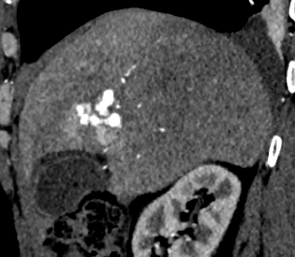
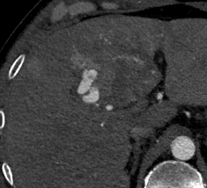
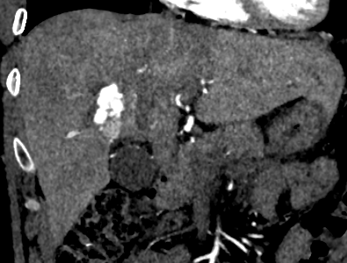
Contrôle scanographique à 48 h
Persistance du faux anévrisme

Slide 23
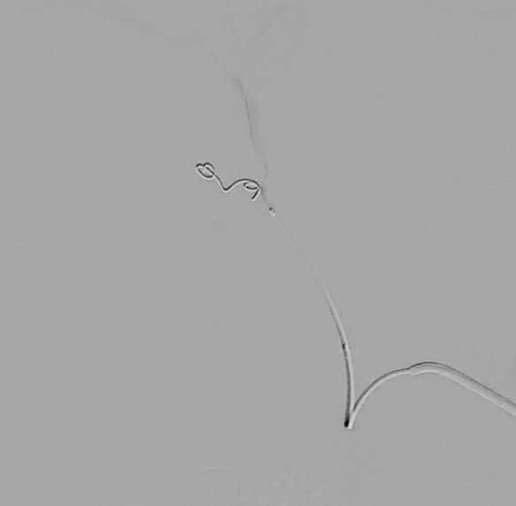
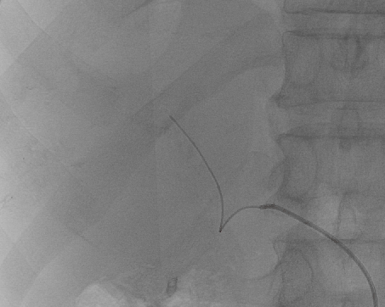
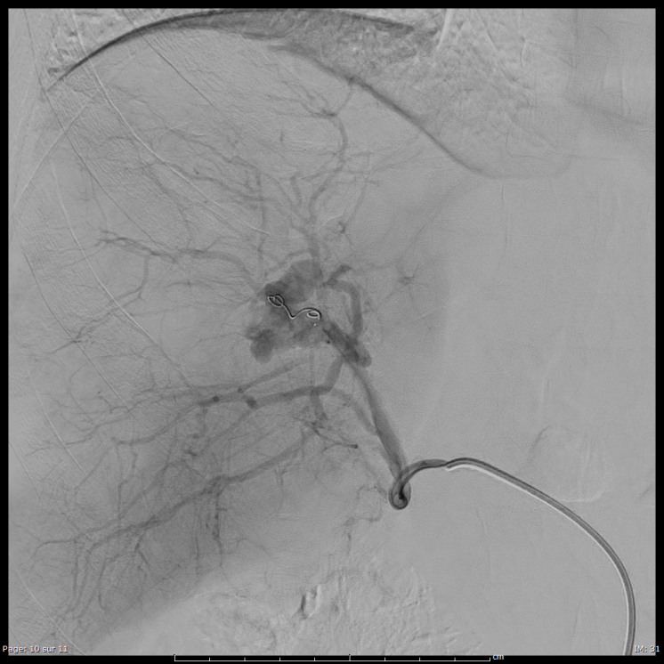
Le 27/07/2015: nouvelle angiographie
Largage d’un coïl dans l’artère afférente
Coïl Concerto : diamètre = 3 mm et longueur = 4 mm
KT sélectif artère nourricière
Perte de la position de l’ostium après la mise en place du coïl
Contrôle :
Persistance du pseudo-anévrisme mais disparition de la fistule artério-sus-hépatique

Slide 24

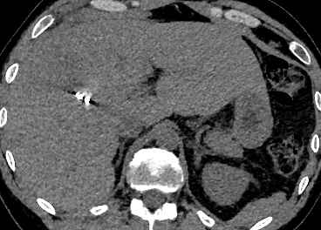
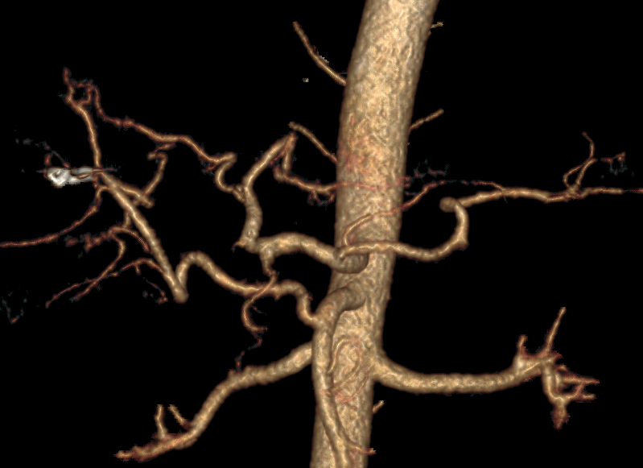
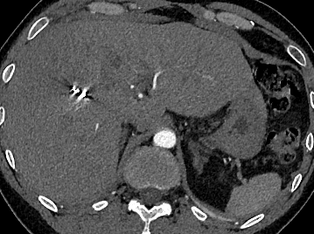
Contrôle scanographique à 48 h
Thrombose du pseudo-anévrisme

Slide 25
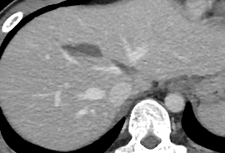
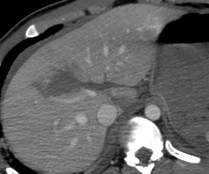
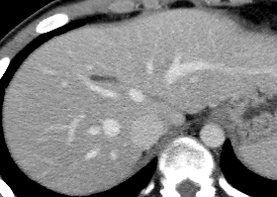
Evolution
J 15
Baseline
6 semaines

Slide 26


RAPPELS
Pseudo-anévrisme intra-hépatique post-traumatique:
Complication rare (1,2 à 6,1% des traumatismes abdominaux)
Absence de paroi vasculaire → Risque ++ de rupture et d’hémorragie tardive
Pas de corrélation claire avec la gravité des lésions hépatiques
Traitement:
embolisation préventive par
cathétérisme sélectif
succès: 62-100%
morbi-mortalité faible
surveillance possible
Si < 10 mm
Thrombose et régression spontanées
Notes:
Moins chez notre patient

Slide 27
Østerballe L et Al. Hepatic pseudoaneurysm after traumatic liver injury; is CT follow-up warranted? J Trauma Manag Outcomes. 2014;8:18.
R Tétreau et Al. Post-traumatic hepatic artery pseudoaneurysm: percutaneous embolization with glue. Journal de radiologie.2007: Vol 88, N° 7-8-C1
Kittaka et Al. The Investigation of Posttraumatic Pseudoaneurysms in Patients Treated with Nonoperative Management for Blunt Abdominal Solid Organ Injuries. PloS one, 2015: 10(3)
Won Y, Lee SL, Kim Y, Ku YM. Clinical efficacy of transcatheterembolization of visceral artery pseudoaneurysms using N-butylcyanoacrylate (NBCA). Diagn Interv Imaging
2015;96:563—9.
Lorenz JM, van Beek D, Van Ha TG, Lai J, Funaki B. Percutaneous thrombin injection in an infant to treat hepatic artery pseudoaneurysm after failed embolization. Pediatr Radiol 2013;43:1532-5

Slide 28
RAPPELS
Pseudo-anévrysme intra-hépatique post-traumatique:
Quel matériel choisir?
Classiquement:
Coils métalliques
Packing: collet étroit
Technique en sandwich: exclusion des vaisseaux afférent et efférent
Diminution du flux du FA
Risque faible d’embolisation distale
Alternatives:
Agents emboliques liquides
Colle: FA distal, coagulopathie précautions: catéthérisme hypersélectif,
→ cyanacrylate (NBCA) dilué avec du
lipiodol (1:1 à 1:3): Glubran2®
Polymères: Onyx®: Trufill®
Combinaison coils et colle: nombre de
coils utilisés et coût <
Notes:
FAV : risque avec colle de partir dans VCI mais pas Onyx

Slide 29
Alternatives:
Abord transhépatique: US ou CT
Injection intra-anévrismale d’un agent embolique liquide : Onyx®
Østerballe L et Al. Hepatic pseudoaneurysm after traumatic liver injury; is CT follow-up warranted? J Trauma Manag Outcomes. 2014;8:18.
R Tétreau et Al. Post-traumatic hepatic artery pseudoaneurysm: percutaneous embolization with glue. Journal de radiologie.2007: Vol 88, N° 7-8-C1
Kittaka et Al. The Investigation of Posttraumatic Pseudoaneurysms in Patients Treated with Nonoperative Management for Blunt Abdominal Solid Organ Injuries. PloS one, 2015: 10(3)
Won Y, Lee SL, Kim Y, Ku YM. Clinical efficacy of transcatheterembolization of visceral artery pseudoaneurysms using N-butylcyanoacrylate (NBCA). Diagn Interv Imaging
2015;96:563—9.
Lorenz JM, van Beek D, Van Ha TG, Lai J, Funaki B. Percutaneous thrombin injection in an infant to treat hepatic artery pseudoaneurysm after failed embolization. Pediatr Radiol 2013;43:1532-5

Slide 30
Take Home message : Traumatisme hépatique
Radiologie interventionnelle:
Embolisation si saignement actif, patient restant stable
Chirurgie :
Chirurgie immédiate si instabilité hémodynamique
Chirurgie différée si besoin à distance de l’embolisation chez un patient stable
Réanimateur
Notes:
Dilution colle avec lipiodol pour éviter une polymérisation prolongée et la migration de matériel embolique

Slide 31

Merci de votre attention

